Slide 1

Adrián Bennasar Polzin Álvaro Bueno López Albert Fajardo Marcus Miquel Vidal Cortés
PLAN DE CONTINUIDAD DE NEGOCIO

Slide 2
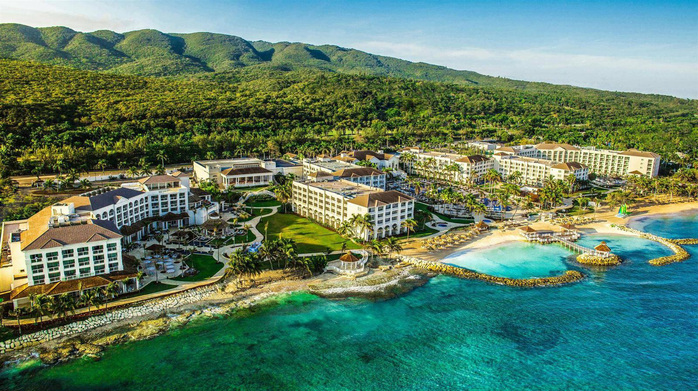
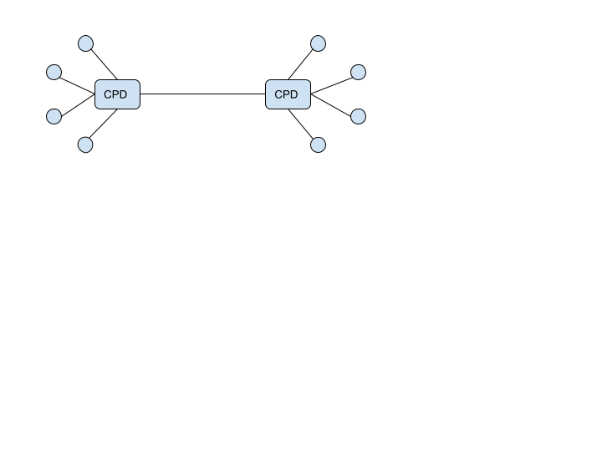
Empresa
Gran cadena hotelera similar a Melià Hotels
Departamentos:
Financiero
Marketing
Tecnologías de la Información (TI)
Recursos Humanos
Logística y operaciones
Comité de dirección
Hoteles en el Mediterráneo y Caribe
2 CPD conectados entre sí separados geográficamente
Europa
América
Hoteles conectados con CPD más cercano
Necesidad de un plan: antecedentes con repercusiones críticas

Slide 3


Definición de perfiles/responsabilidades(I)
Diseñador del plan
Director de pruebas
Responsabilidades:
Evaluar impactos y riesgos
Identificar activos a proteger
Desarrollar estrategias/tácticas
Definir tareas a realizar
Priorizar las funciones críticas
Responsabilidades:
Describir las pruebas del plan
Dirigir las pruebas periódicas
Describir los planes de implementación
Colaborar directamente con el director de capacitación

Slide 4


Definición de perfiles/responsabilidades(I)
Director de capacitación
Director de mantenimiento
Responsabilidades:
Definir la capacitación necesaria del personal implicado
Dirigir los cursos y la formación del personal
Programar los test
Responsabilidades:
Definir un sistema de actualización del plan
Proporcionar controles que mitiguen los riesgos
Trabajar en paralelo con el director de pruebas.

Slide 5
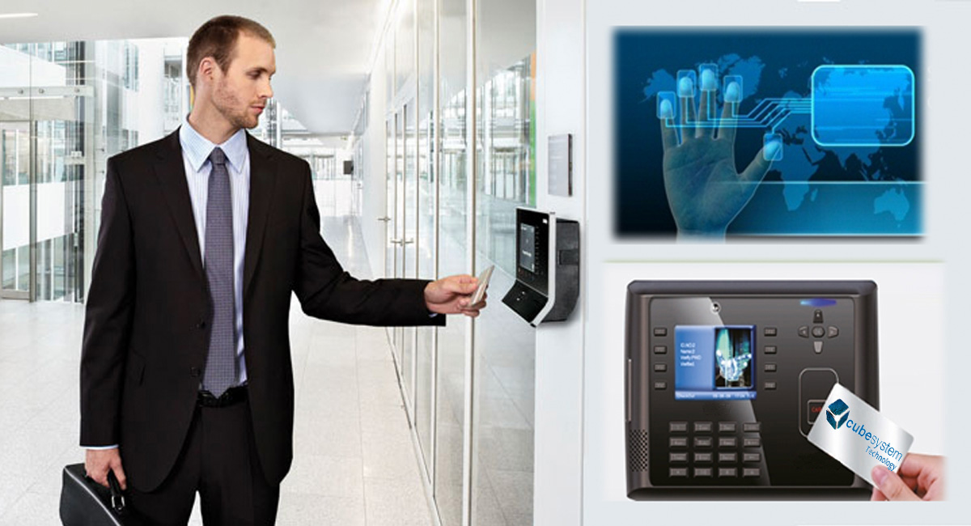

Medidas preventivas
Acceso al CPD
Control e identificación.
Ocultación ubicación.
Característiques del CPD
Suministro eléctrico alternativo.
Correcta habilitación habitación del CPD.

Slide 6
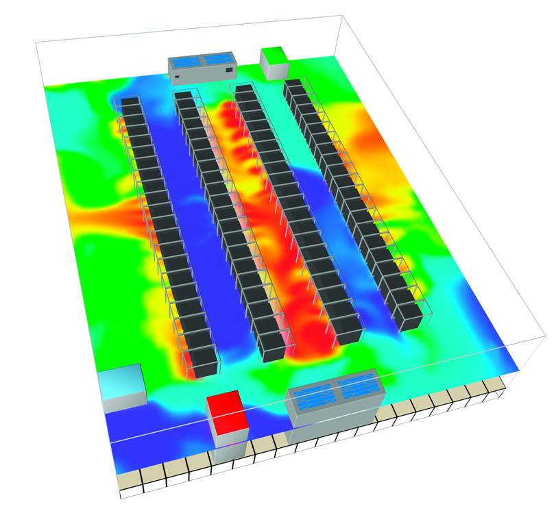

Medidas preventivas
Control y Monitorización del entorno del CPD
Temperatura, humedad, partículas...
Desactivar puntos fallos.
Formación del personal
Sondeos de mercado.
Formación constante del personal.

Slide 7

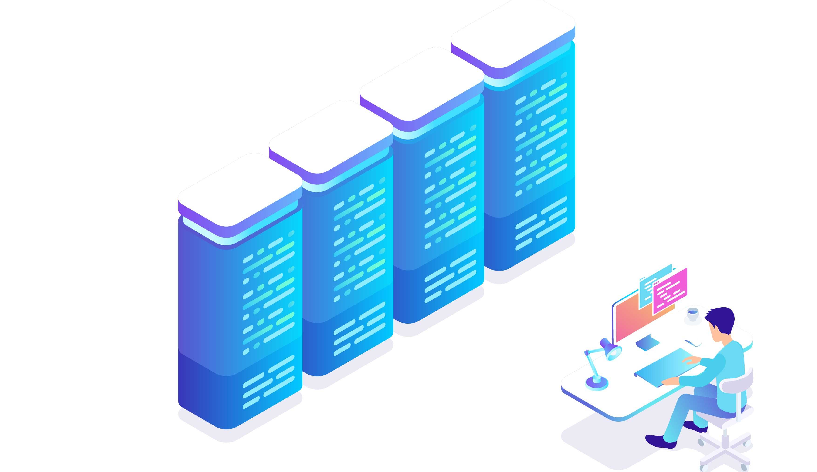
Medidas preventivas
Ámbito jurídico
Documentación jurídica al día.
Tener en cuenta la LOPD y el RMS.
Gestión de datos
Gestión de contraseñas.
Encriptación de los datos.
Clasificación información.
Limitación según privilegios.

Slide 8

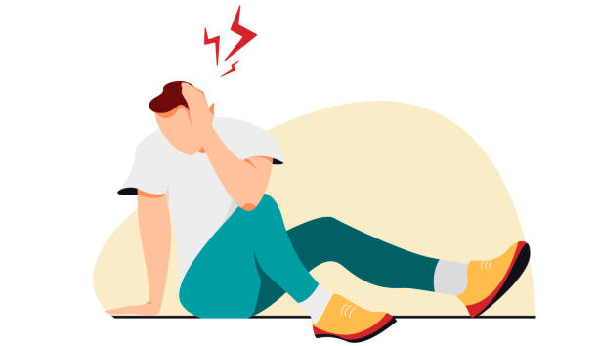

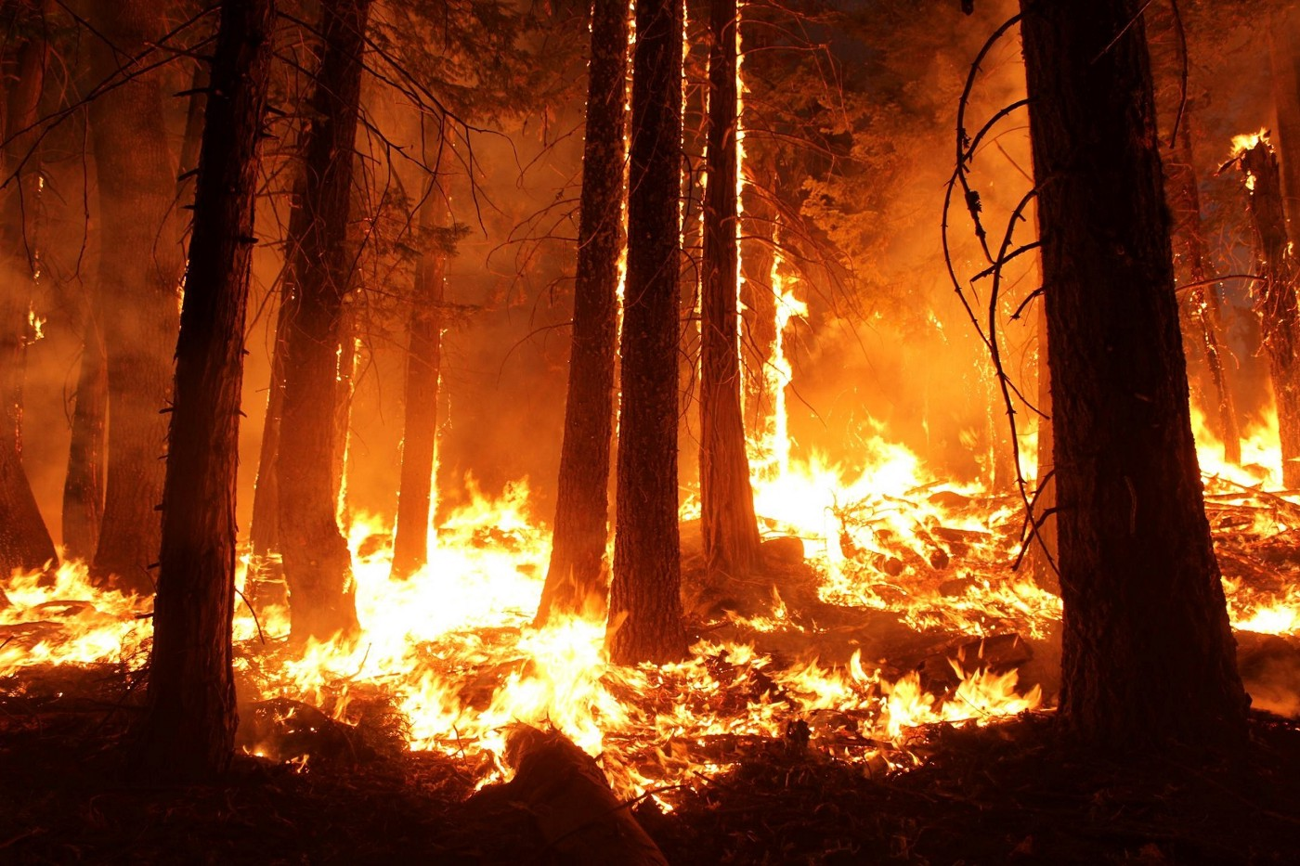

Amenzas potenciales (I)
Caída CPD
Baja de personal crítico
Pérdida de comunicación/conexión
Desastre natural
Nuevas leyes o normas

Slide 9

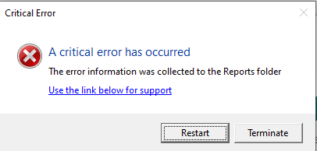
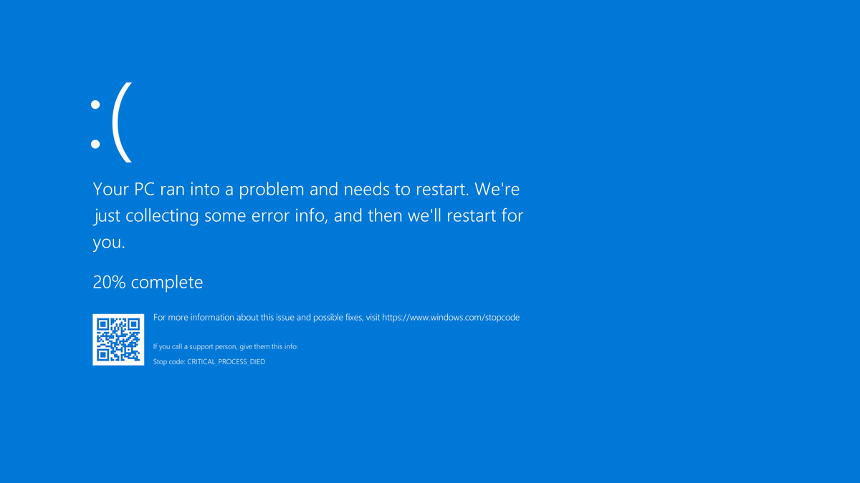

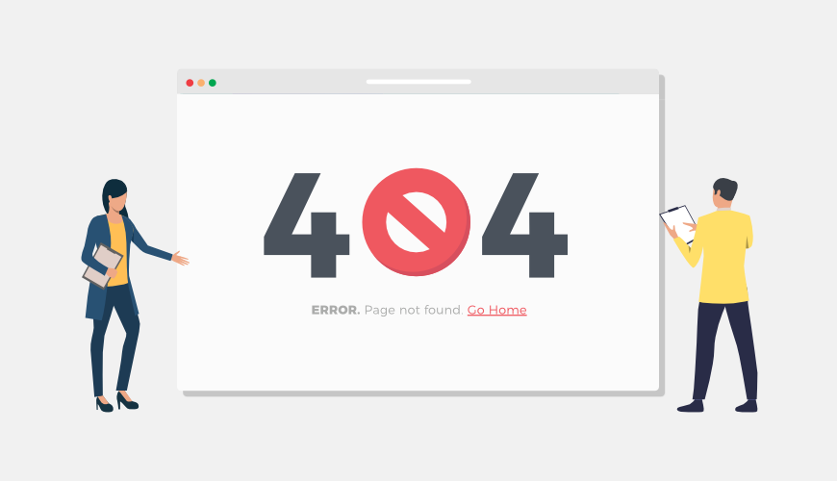
Amenzas potenciales (II)
Sabotaje interno
Errores críticos de software
Errores críticos de hardware
Pérdida/Corrupción de datos
Caída del portal de ventas

Slide 10



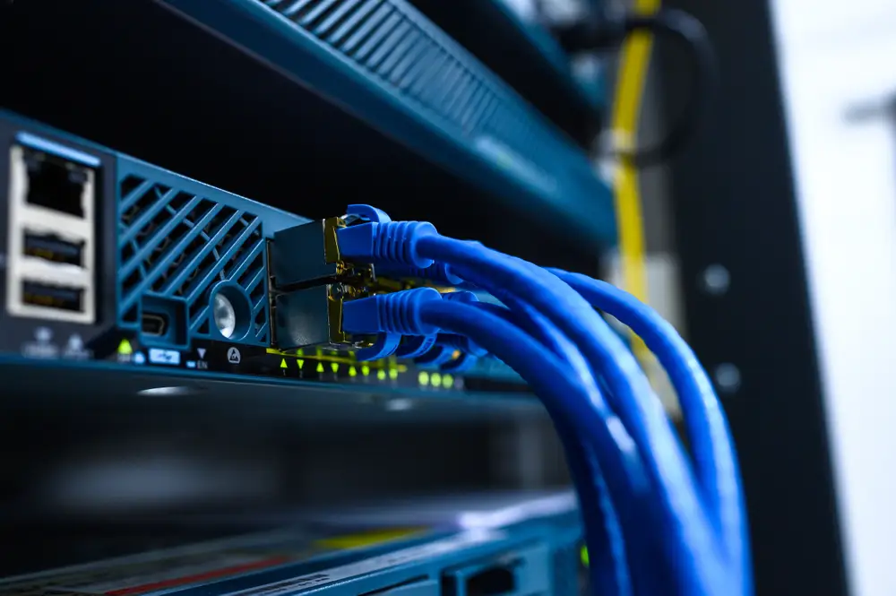

Activos informáticos a proteger
Hardware CPD
Hardware Hoteles
Licencias Software
Conexiones físicas
Software utilizado

Slide 11







Activos NO informáticos a proteger
Suministro Eléctrico
Call Center
Hoteles
Estructura
Suministro Hotelero
Suministro Logístico
Personal

Slide 12




Evaluación de impacto y riesgos
Pérdida de capital
Daño en la reputación
Pérdida de clientes
Pérdida de personal

Slide 13




Funciones críticas a priorizar
Disponibilidad Portal Web
Operaciones online
Conexión Hotel / Data center
Disponibilidad Recepción

Slide 14


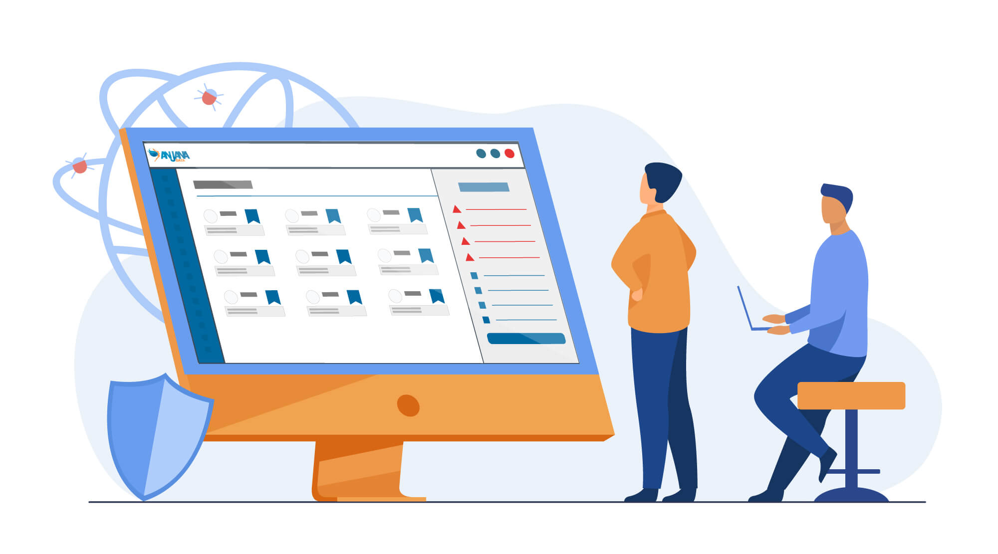

Capacitación del personal
Comunicación explícita
Asistencia a cursos
Participación en pruebas
Realización de un test

Slide 15




Sistema de actualización del plan (I)
Nueva ley o norma
Cambios aplicación crítica
Cambios tecnología
Cambio de personal

Slide 16



Sistema de actualización del plan (II)
Cambios proveedores
Reformas estructuras físicas
Cambios procesos/operaciones

Slide 17



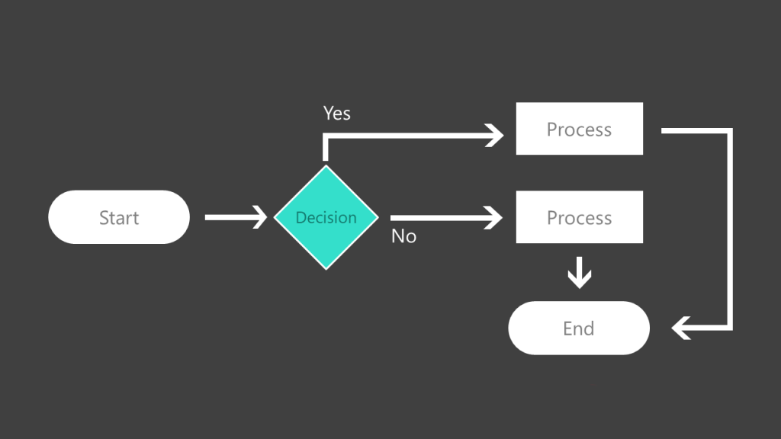
Pruebas del plan
Lista de verificación
Simulacro de desplazamiento
Simulacro de operación
Escenario de flujo teórico

Slide 18
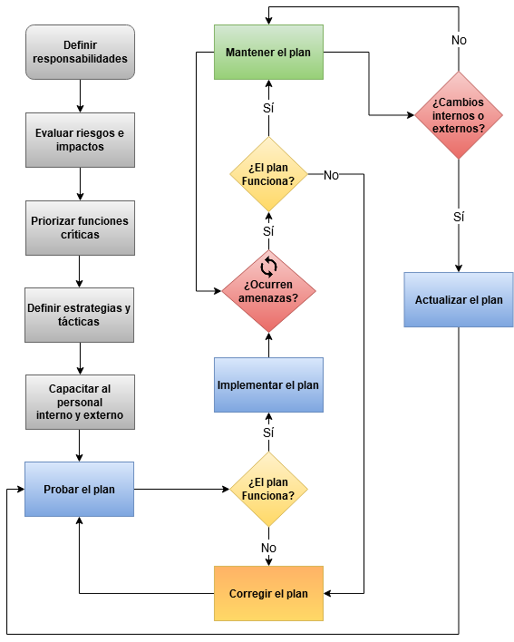
Tareas a
realizar

Slide 19



Plan de implementación
Enfoque progresivo en hoteles
Enfoque progresivo DataCenter
Respetar lo acordado
Prevención de desperdicios

Slide 20



Seguridad de la Información
Controles de auditorías
Términos y condiciones del empleo
Mantener actualizado el conocimiento del negocio

Slide 21
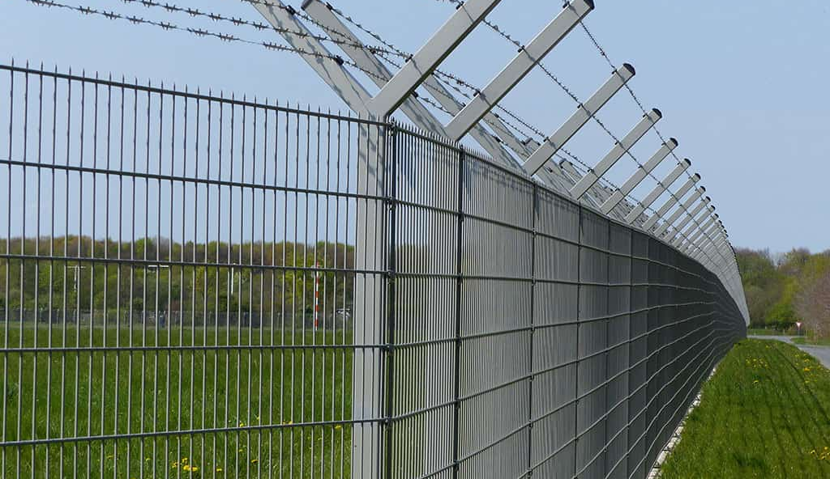
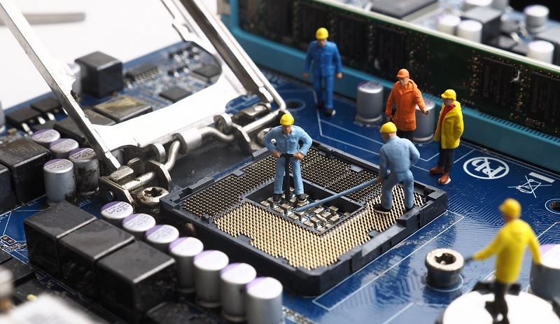
Seguridad física y del entorno
Perímetro de seguridad física
Mantenimiento del equipamiento

Slide 22



Seguridad de las operaciones
Copias de seguridad
Encargados y responsables
Verificación del cumplimiento de los controles

Slide 23
FIN
¿Preguntas?

